Slide 1
Вирусы

Slide 2
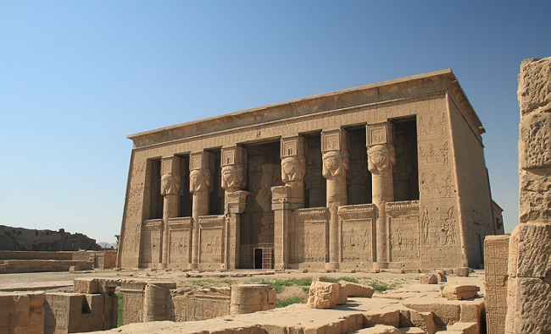

Slide 3
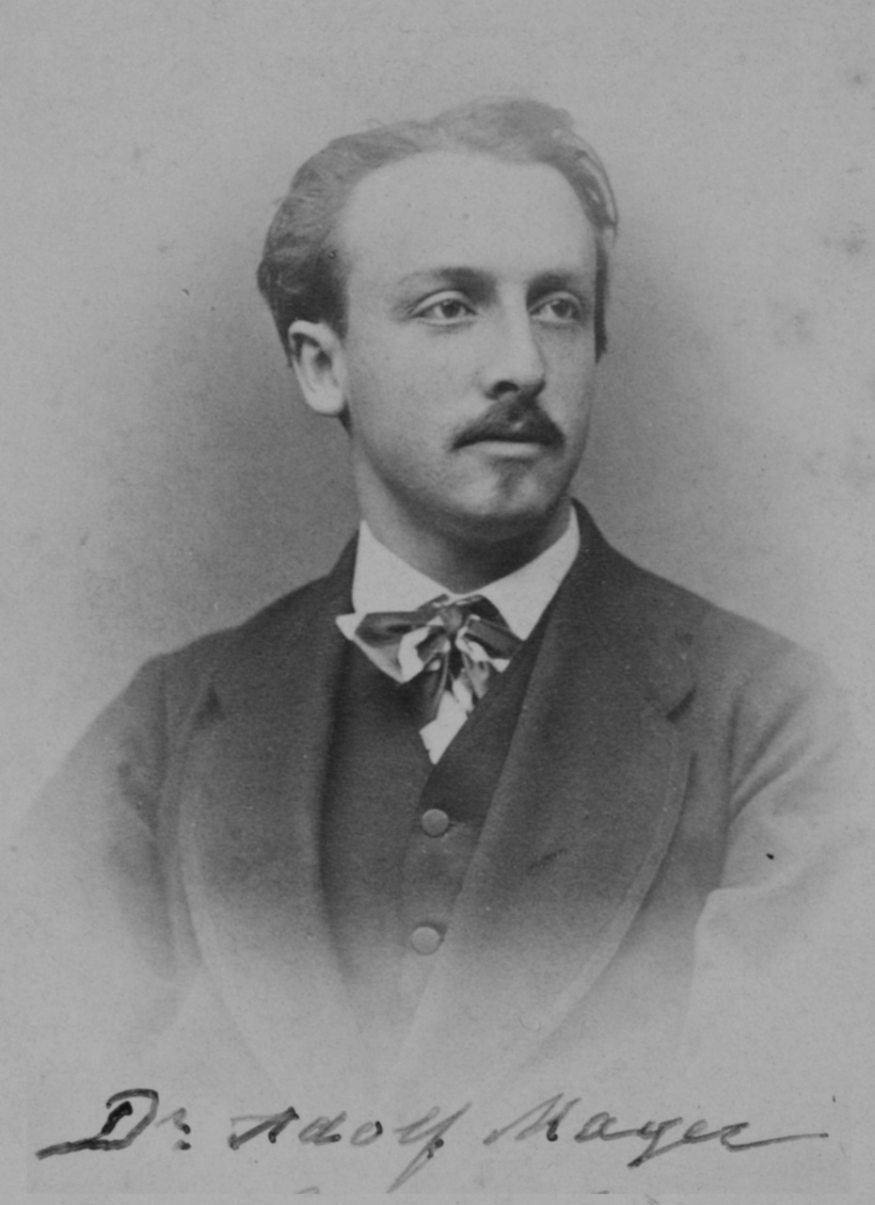
Адольф Майер

Slide 4
Вирус табачной мозайки

Slide 5
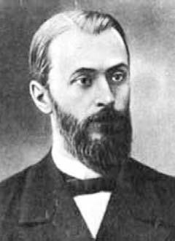
Дмитрий Иосифович Ивановский
В 1892 г обнаружил вирусы

Slide 6
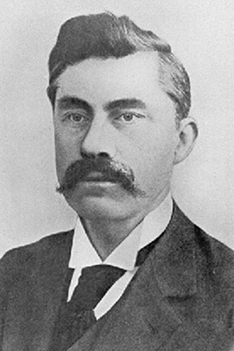
Мартин Бейеринк
Обнаружил, что растения поражает ядовитая жидкость, которую он назвал «виру­сом»

Slide 7
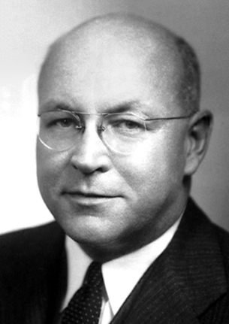
Уиндел Стенли
из тонны пораженных листьев получить чайную ложку кристаллов (вирусов)

Slide 8
Вирус (с лат. яд) – неклеточные формы жизни. В природе встречаются в виде кристаллов.

Slide 9
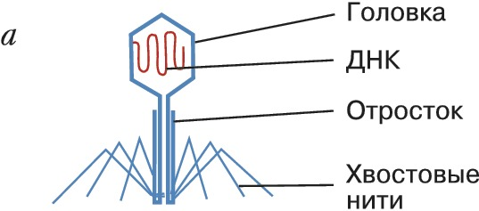
Строение вируса
или РНК

